Slide 1
第五次全国经济普查综合试点培训
单位清查
国务院第五次全国经济普查领导小组办公室

Slide 2
概述
第一部分
清查对象和内容
第二部分
第三部分
业务流程
填报要求
第四部分
小结
第五部分

Slide 3
第一部分
概述

Slide 4
清查是普查基础
普查登记方法：对法人单位和产业活动单位在全面清查的基础上进行普查登记，个体户在清查的基础上进行抽样调查。
单位清查是普查的重要基础性工作，是准确界定普查对象，规范界定普查报表实施范围，确保普查顺利实施的关键环节。

Slide 5
单位清查目标
摸清我国境内从事经济社会活动的单位、个体户的基本情况和分布状况，准确界定普查对象，明确地方普查机构和部门普查登记责任，确保普查报表发放种类准确、普查单位不重不漏。
核心：找全、查清、划准普查对象。

Slide 6
五经普面临形势
商事制度改革以来，注册市场主体数量迅速增长，注册目的和方式多元化，实际经营形式和业态日趋灵活，无实际经营活动、经营场所隐蔽或不固定的市场主体越来越多。
清查工作量迅速增长，查找难度大幅增加。

Slide 7
与行政登记记录的差异
市场监管部门市场主体数量：2013年6000万户，2018年1.1亿户，2022年底1.69亿户。其中企业数量：2013年1500万，2018年3500万，2022年底5400万。
三经普企业法人820万，有证照个体户3200万；四经普企业法人1800万，个体经营户6300万。

Slide 8
这里添加标题
不应填报清查表
以企业为例
注册企业
实际经营企业
应填报而未填
清查结果

Slide 9
主要思路
地毯式清查为基础。
充分发挥普查机构作用，以底册为线索，多种方式联系清查对象，有重点地开展查疑补漏。

Slide 10
对无固定场所的规定
对于无固定场所、正常缴纳增值税、且能够填报普查表的单位，允许将注册地视同其实际经营地。
县级普查机构要对这些单位进行标记，并留存有单位负责人签字（盖章）的有关证明材料和在当地缴纳增值税的有关证明材料备查。

Slide 11
第二部分
清查对象和内容

Slide 12
清查对象和方式
清查对象：试点县（区）内全部法人单位、产业活动单位，以及从事第二产业和第三产业的个体经营户。
清查方式：县级普查机构组织人员使用手持电子终端，对所辖普查区域内除军队系统普查对象外的全部清查对象，进行“地毯式”逐一清查，分类填报清查表。

Slide 13
清查表
清查表包括单位清查表（721表，填报说明见第四部分）和个体经营户清查表（722表）。
因时间紧张，本次综合试点省略了部门单独实施普查的环节。对应由金融、铁路部门负责普查的单位，免填清查表。
Notes:
正式普查时需核实单位类型、单位所在地址和运营状态。

Slide 14
第三部分
业务流程

Slide 15
准备阶段
普查员选聘和培训。
普查区划分与建筑物信息采集。
部门数据收集整理 清查底册编制。
3月下旬到4月上旬；三项工作可并行开展。

Slide 16
实地调查阶段
地毯式清查。
查疑补漏。
4月上中旬；在完成地毯式清查的基础上，探索多种方式联系调查对象，开展查疑补漏。

Slide 17
审核阶段
数据审核、编码与验收。
普查名录编制。
4月25日前完成；根据清查结果编制普查名录，决定普查表填报范围和形式。

Slide 18
具体流程
1.部门资料收集整理。
2.清查底册编制。
3.地毯式清查。
4.查疑补漏。
5.数据审核、编码和验收。

Slide 19
部门数据收集整理
县级普查机构统一组织本地区市场监管、民政、编办、税务等部门，3月31日前提供全县范围内最新的部门资料，文件格式为csv（UTF-8或ASCII字符编码）或xls。
将本级获取的部门资料进行整理，导入清查数据处理平台；同时导入名录库中本地区截至2023年3月31日的全部单位资料。
有条件的地区可以收集更多部门的单位名录和相关资料

Slide 20
部门 | 单位范围 | 指标
市场监管 | 企业、农民专业合作社登记资料，异常名录和严重失信企业信息，企业年报资料 | 登记信息：统一社会信用代码、单位名称、法定代表人（负责人）、住所、住所区划代码、联系电话、法定代表人固定电话、法定代表人移动电话、财务负责人固定电话、财务负责人移动电话、公司类型（市场主体类型）、行业代码、登记状态、经营异常状态、违法失信状态等；年报信息：年报通信地址、年报区划代码、年报联系电话、年报经营状态。
民政 | 社会团体、民办非企业单位、基金会、居村委会等 | 统一社会信用代码、单位名称、法定代表人（负责人）、登记地址、登记地址区划代码、联系电话、机构类型、行业代码、单位类型、登记状态等
编办 | 行政机构和事业单位 | 统一社会信用代码、单位名称、法定代表人（负责人）、登记地址、登记地址区划代码、联系电话、机构类型、行业代码、单位类型、登记状态等
税务 | 进行税务登记的各类单位（含个体工商户）名录及相关纳税资料 | 统一社会信用代码、单位名称、详细地址、区划代码、联系电话、主要业务活动、行业代码、机构类型、单位类型、2022年以来纳税额区间（是/否大于0）、2022年以来营业收入区间（是/否大于0）等
部门数据收集整理

Slide 21
部门 | 单位范围 | 指标
司法行政部门 | 律师执业机构、公证处、基层法律服务所、司法鉴定机构、仲裁委员会等单位名录 | 统一社会信用代码、单位名称、法定代表人（负责人）、详细地址、区划代码、邮政编码、联系电话、登记注册类型、成立日期、名录类型（律师执业机构/公证处/基层法律服务所/司法鉴定机构/仲裁委员会）、单位类型等
宗教部门 | 宗教活动场所名录 | 统一社会信用代码、单位名称、法定代表人（负责人）、详细地址、区划代码等
人力资源社会保障部门 | “社会保险信息系统”中参加保险的单位名录及相关社保资料 | 统一社会信用代码、单位名称、区划代码、参保缴费状态、参保人数、参保日期、组织机构类型等
……
名录库 | 法人单位和产业活动单位（不含无正式统一社会信用代码的本部） | 统一社会信用代码、单位名称、法定代表人（负责人）、详细地址、区划代码、注册地址、注册地区划代码、长途区号、固定电话、分机号、移动电话、主要业务活动1、主要业务活动2、主要业务活动3、行业代码、机构类型、单位类型、运营状态、确认级别、规下样本确认级别等
部门数据收集整理
Notes:
是否增加行业主管部门根据各地实际情况，不做强制要求。

Slide 22
清查底册编制
以部门资料和名录库信息为基础，经比对合并、数据处理和标记后形成清查底册。
用于填报清查表时自动调取单位信息，以及组织开展查疑补漏的线索。
底册的核心作用是减轻填报工作量，不是依据底册清查。
Notes:
底册的

Slide 23
清查底册编制
对部门数据开展可用性评估，有问题的数据及时与资料来源部门沟通修改，无法修改的标注无效，不参与后续步骤，质量差、不规范的行业主管部门数据可放弃使用。

Slide 24
清查底册编制
整理规范部门数据中的各项指标。如将联系电话根据长度和首位数字拆分为固定电话和移动电话；将超长的主要业务活动截断至第一个标点符号前；将详细地址信息中的省、地、县名称删去。
规范统一社会信用代码和单位详细名称，清理其中的特殊字符，清空无效单位名称，处理过长或不足位的代码；对同一部门资料内代码和名称重复的单位进行排重处理。

Slide 25
清查底册编制
将未按照统计标准提供的数据转换为统计标准的数据，如将民政、编办、税务的机构类型、单位类型进行标准化转换等。
标注税务活跃单位，即税务部门资料中的一年内纳税额和上年营业收入均大于0的单位。

Slide 26
清查底册编制
以统一社会信用代码为主要关联字段，将各部门和基本单位名录库的单位进行合并；对于没有统一社会信用代码的单位，以单位名称为次要关联字段进行合并。
同指标信息，不同来源按照一定的优先顺序合并。
合并规则已预制到清查软件中，将自动实现。
Notes:
已在软件中定制好

Slide 27
合并后的指标 | 合并来源和规则
合并来源 | 根据来源部门生成
单位类型 | 名录库>其他部门
视同法人 | 人工标注
单位名称 | 除税务以外部门>税务>名录库
法定代表人（负责人） | 除税务以外部门>税务>名录库
详细地址 | 名录库详细地址>税务地址>市场监管年报通信地址
区划代码 | 名录库区划代码>市场监管年报区划代码
注册地址 | 除税务以外部门住所/登记地址>税务地址>名录库注册地址
注册地区划代码 | 除税务以外部门住所/登记地址区划代码>税务区划代码>名录库注册地区划代码
市场监管年报地址 | 市场监管年报通信地址
税务地址 | 税务地址
长途区号 | 名录库
固定电话 | 名录库固定电话>税务固定电话>市场监管年报固定电话>市场监管固定电话>市场监管法定代表人固定电话>市场监管财务负责人固定电话
分机号 | 名录库
移动电话 | 名录库移动电话>税务移动电话>市场监管年报移动电话>市场监管移动电话>市场监管法定代表人移动电话>市场监管财务负责人移动电话
市场监管联系电话 | 市场监管联系电话
市场监管年报联系电话 | 市场监管年报联系电话
市场监管法定代表人移动电话 | 市场监管法定代表人移动电话
市场监管财务负责人移动电话 | 市场监管财务负责人移动电话
市场监管法定代表人固定电话 | 市场监管法定代表人固定电话
市场监管财务负责人固定电话 | 市场监管财务负责人固定电话

Slide 28
合并后的指标 | 合并来源和规则
税务联系电话 | 税务联系电话
主要业务活动1 | 名录库主要业务活动1>税务主要业务活动
主要业务活动2 | 名录库
主要业务活动3 | 名录库
行业代码 | 名录库>税务>除税务以外部门
机构类型 | 除税务以外部门>税务>名录库
名录库运营状态 | 名录库
一套表单位 | 名录库确认级别
四下样本单位 | 名录库规下样本确认级别
税务活跃 | 税务
部门资料登记状态 | 除税务以外部门的登记状态
市场监管年报经营状态 | 市场监管
市场监管经营异常 | 市场监管
市场监管违法失信 | 市场监管
数据处理地代码 | 名录库>除税务以外部门>税务

Slide 29
清查底册编制
试点地区可根据实际需要，将底册中部分6位的数据处理地代码细化到9位或12位。
根据合并后的结果，将除注销以外的单位生成静态数据，形成清查底册。
Notes:
注意：非强制要求。不要消耗太多精力。

Slide 30
地毯式清查
组织普查员严格按照普查区地图和建筑物信息，开展“地毯式”清查，确保在地域范围上不重不漏，完整覆盖。
县级普查机构要采用多种形式、通过各种渠道开展清查告知宣传活动，发放试点清查告知书，让调查对象知晓了解本次试点工作的重要意义和相关要求，配合填报清查表。

Slide 31
告知书参考样例
**区第五次全国经济普查国家级综合试点单位清查告知书 尊敬的普查对象： 您好！国务院第五次全国经济普查领导小组办公室决定在**区开展第五次全国经济普查综合试点工作。目的是通过全面模拟普查业务流程、主要环节，重点检验第五次全国经济普查表式、指标、组织方式和数据处理软件等的科学性、可行性，为完善普查方案、优化数据处理软件、积累普查组织实施工作经验奠定基础。为做好**区第五次全国经济普查国家级综合试点工作，现将有关事项告知如下： 一、**区第五次全国经济普查国家级综合试点单位清查工作将于2023年4月*日开始。届时将有佩戴《普查员证》或《普查指导员证》的普查工作人员上门采集清查表信息。 二、请您提前准备好营业执照等相关证照，以便普查员快速进行信息采集。同时请为正式普查登记做好统计台账和相关财务报表的准备。 三、根据《中华人民共和国统计法》《中华人民共和国统计法实施条例》和《全国经济普查条例》的规定，请您积极配合普查员工作，如实提供真实准确的信息。对拒绝或者妨碍普查机构、普查人员依法开展工作的行为，或虚报、瞒报、漏报清查资料的普查对象，将依法予以处罚，情节严重的将被发布到全国信用信息共享平台，实施联合惩戒。 四、各级普查机构及普查人员将会对您所提供的信息严格保密。您提供的相关信息严格限定用于普查目的，不作为任何单位对普查对象实施奖惩的依据。 五、普查机构或普查人员如有违法或损害您单位利益的情况，请及时向**区第五次全国经济普查国家级综合试点领导小组办公室举报。举报电话：。
衷心感谢您对**区第五次全国经济普查国家级综合试点工作的支持与配合！

Slide 32
地毯式清查
普查员要依据地图和建筑物信息，合理规划入户登记的行动路线和上门时间。
可提前与社区、园区、物业管理机构取得联系，争取对清查入户的支持和配合。
可探索采用集中电话呼叫的方式，告知清查对象，核准联系方式和地址。

Slide 33
地毯式清查
入户登记时，普查员携带证件，使用安装好企业微信的移动设备，实地走访每一个建筑物，在负责普查区内开展“地毯式”清查。
普查员要主动出示证件，告知试点是政府行为，承诺对采集到的信息保密，且不会作为任何行政处罚的依据。
清查使用小程序采集数据，地图和底册均为在线调取。

Slide 34
地毯式清查
请调查对象出示营业执照或其他证照。对于出示纸质营业执照的，直接查看执照上的有关信息；对于出示电子证照的，扫描电子证照二维码。
通过证照信息，识别该单位是否为试点调查对象、单位类型。法人单位和产业活动单位填报“单位清查表”，个体经营户填报“个体经营户清查表”。

Slide 35
地毯式清查
可手工或通过使用OCR识别辅助录入单位代码或名称，在底册中查找相关单位，清查表中会自动代入部分指标信息（单位名称、统一社会信用代码、法定代表人、机构类型、登记注册类型、成立时间等）。
普查员要要及时向调查对象解释各项指标的具体含义，核实底册中代入的信息，并填报清查表其他指标。

Slide 36
地毯式清查
填表结束后要对清查数据进行初步审核，发现问题时及时与调查对象沟通并据实修改，经核实情况属实的需填写备注，说明真实情况。
强制性审核提示不允许上报，核实性审核提示在填写备注后可以上报。审核备注需要明确说明真实情况，不得简单填写“核实无误”“已核实”等。

Slide 37
地毯式清查
询问是否愿意在普查登记时自主填报普查表，愿意自主填报的要登记填表人移动电话号码用于身份认证。
普查员采集的信息要实时上报。使用小程序采集数据，所有信息不在本地保存。

Slide 38
地毯式清查
除组织普查员实地走访调查外，县级普查机构要通过发布公告、设立清查集中登记点、部门协查、电话联系（集中呼叫）等方式，督促尚未登记的调查对象进行清查登记。
对取得联系的调查对象，普查员应上门核实其信息，进行定位并录入清查表。
Notes:
暂存单位应尽快完成填报，每个普查员暂存数量过多时，不再允许新增清查表。
平台端可对已上报清查表锁定，锁定后移动端不可再修改和重新上报，锁定后可以进行验收。
平台端对有疑问的清查表，可以退回移动端重新采集、修改、上报，退回时可以附带信息，该信息可以在移动端进行回复。

Slide 39
地毯式清查
对于无固定经营场所、正常缴纳增值税、且能够填报普查表的单位，允许将行政登记住所（注册地）视同其实际经营地，进行清查和普查登记。
县级普查机构要对这些单位进行标记，并留存有单位负责人签字（盖章）的有关证明材料和在当地缴纳增值税的有关证明材料备查。

Slide 40
查疑补漏
要及时根据清查数据与清查底册的差异情况、法人单位和产业活动单位关联审核情况开展查疑补漏工作。
可将部门资料中存在但未填报清查表的单位和清查表比部门资料多出的单位，一并反馈给相关部门，由相关部门协助查找、核实、认定。

Slide 41
查疑补漏
查疑补漏结束后，全县（市、区）法人和产业活动单位清查底册中的所有单位都必须标注“核查情况”
（1-正常；2-未开展实际经营活动；3-已关闭、破产、注吊销；4-搬迁；5-无法联系；6-底册重复单位；7-不属于清查对象；8-不配合填表；9-其他）。
重点查找税务活跃单位，底册中标记为税务活跃单位但最终仍未填表的，需将具体原因写到核查情况备注中。

Slide 42
数据审核编码验收
县级普查机构要及时掌握清查进度和数据上报情况，督促进度缓慢地区加快进度，根据工作进展统筹调配调查力量。
要组织成立编码小组。对没有统一社会信用代码的单位，编制统计用临时代码；根据清查对象填写的主要业务活动信息，利用行业智能赋码功能辅助编写行业代码；对视同法人单位做出标记。

Slide 43
数据审核编码验收
县级普查机构组织集中联审上报数据，审核排除重复单位。设管专业牵头，各专业共同负责行业代码审核；名录专业负责其他指标和表间关联关系审核。
4月25日前完成清查数据审核验收，上报国务院经普办。验收后平台端不得再修改数据。
根据清查结果编制普查名录。
Notes:
专业先验收，名录做最终验收。名录也可以直接发起验收。

Slide 44
第四部分
填报要求

Slide 45
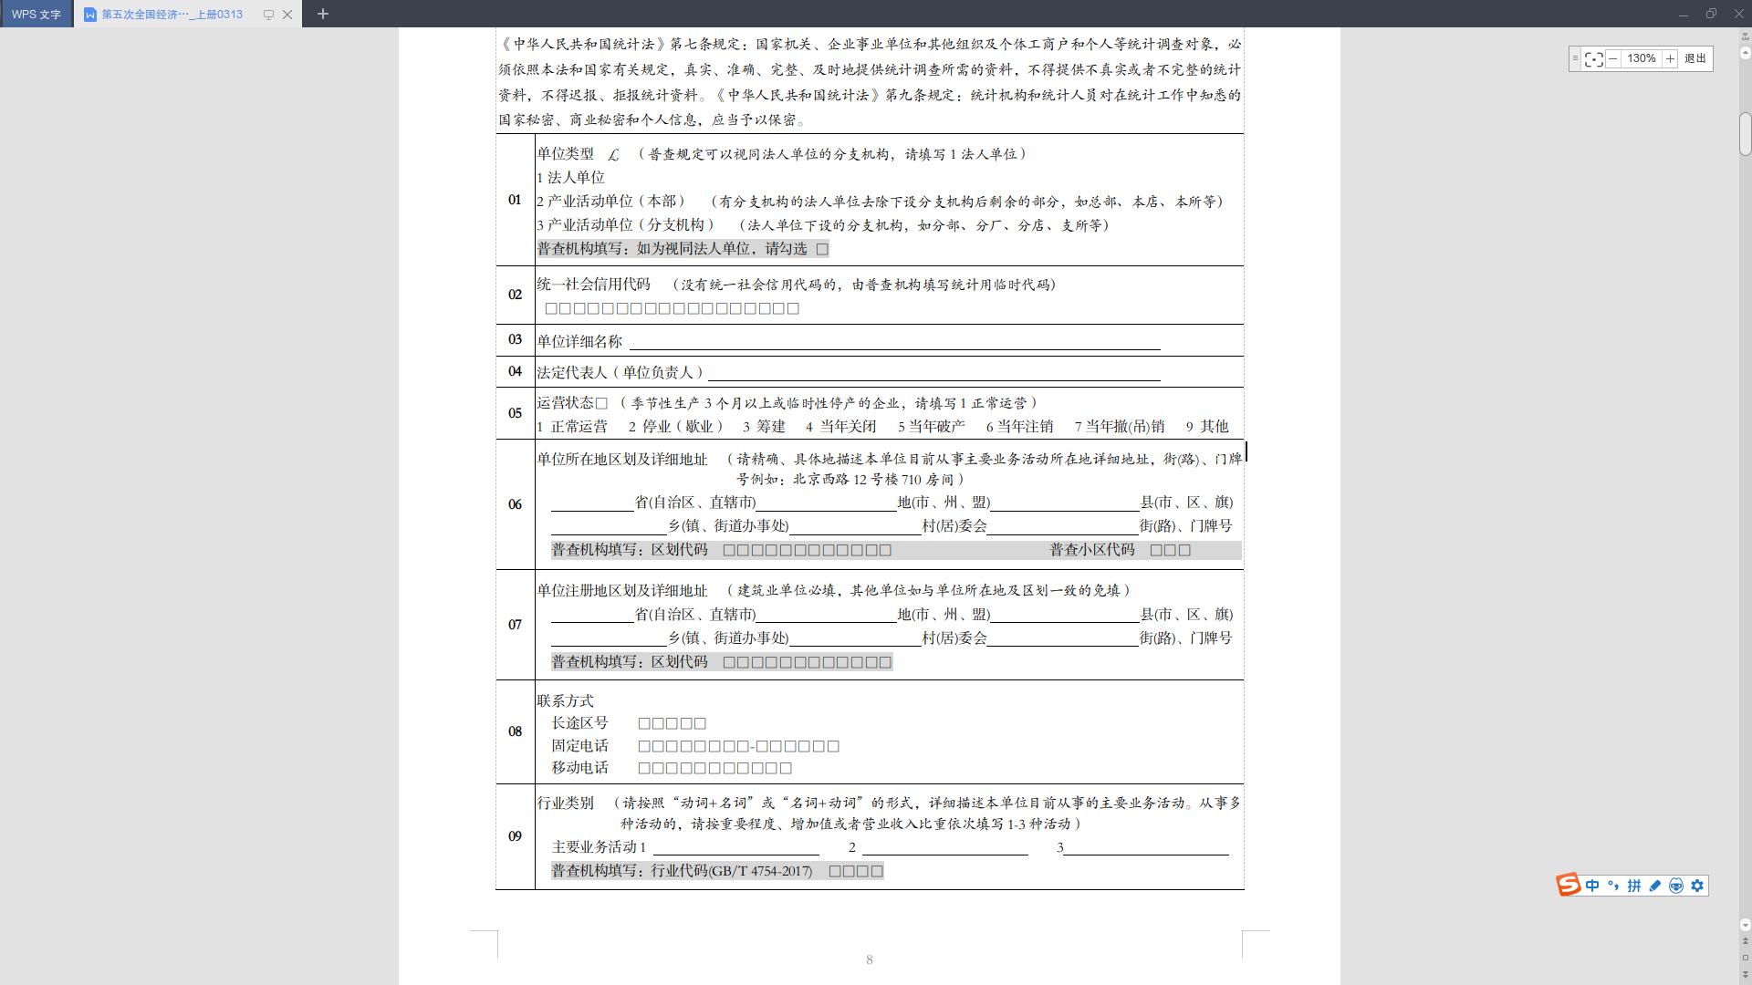

Slide 46
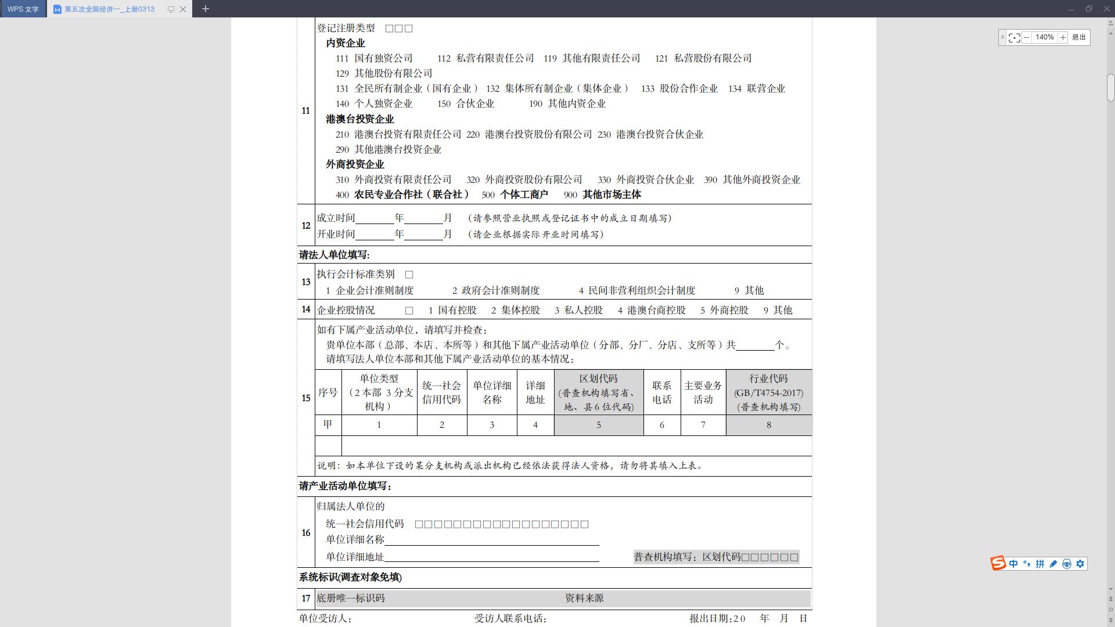
数据审核编码验收

Slide 47
单位类型
填报要求：所有单位均填写本项。应注意视同法人情况需填“1法人单位”。
审核要求：取值范围为“1”“2”“3”【强制】，不得为空【强制】。

Slide 48
统一社会信用代码
填报要求：所有单位均填写本项。未领取统一社会信用代码的清查对象可以不填，由统计机构赋予统计用临时代码。可通过OCR识别营业执照读取。
审核要求：长度18位【强制】，第18位校验码合规【准强制】，不得为空（填报时允许为空，经统计机构处理后不得为空）【强制】，不得与其他单位重复【强制】。

Slide 49
单位详细名称
所有单位均填写本项。必须填写全称，与营业执照等证照、单位公章一致；可直接从底册中读取。
审核要求：长度大于2个汉字【强制】，汉字中间无空格及不可见字符【强制】，不得为空【强制】，不得与其他单位重复【强制】。

Slide 50
法定代表人
填报要求：所有单位均填写本项。可以直接从底册读取。
审核要求：不得为空【强制】。

Slide 51
运营状态
填报要求：所有单位均填写本项。季节性生产开工三个月以上的单位应填“1正常运营”。
审核要求：取值范围为“1”“2”“3”“4”“5”“6”“7”“9”【强制】，不得为空【强制】。

Slide 52
单位所在地详细地址
填报要求：所有单位均填写本项。必须填写具体街（路）的名称和详细的门牌号码，没有门牌号码的详细描述具体位置。
审核要求：省（自治区、直辖市）、市（地、州、盟）、县（市、区、旗）、乡（镇、街道办事处）、村（居）委会等指标可以由软件根据普查员所属普查小区信息自动填写；街(路)、门牌号长度大于3个汉字【强制】，不得为空【强制】。

Slide 53
单位所在地区划代码
填报要求：所有单位均填写本项。由软件根据普查员所属普查小区信息自动填写，统计机构核实。按照2022年统计用区划代码代码填写。
审核要求：长度12位【强制】，不得非法【强制】，经统计机构处理后不得为空【强制】。

Slide 54
单位注册地区划、地址
填报要求：建筑业单位必填，各项要求与单位所在地区划及详细地址一致。其他单位注册地与实际经营地一致时免填，不一致时需填写。可以直接从底册读取。
审核要求：行业代码在“4700”到“5099”之间时，各项要求与单位所在地区划及详细地址一致；否则可以为空。

Slide 55
联系方式
填报要求：所有单位均填写本项。填写固定电话的，非本地号码的时需要填写长途区号，有分机的需要填写分机号。
审核要求：固定电话和移动电话不得同时为空【强制】，固定电话长度7或8位【核实】，移动电话以“1”开头【核实】，长度11位【核实】。

Slide 56
主要业务活动
填报要求：所有单位均填写至少一项，从第一项开始填写。具体填写各单位的一至三种主要业务活动名称，并按其重要程度、增加值或营业收入所占比重，从大到小顺序排列。
填写时，尽量按照“动词+（修饰性定语）名词”或“（修饰性定语）名词+动词”的形式填写，动词用于描述业务活动的类型，名词用于描述商品或服务的名称，如“铝矿采掘”“纯棉服装加工”“市政道路施工”“房地产开发经营”“五金制品批发”“普通小学教育”等。
审核要求：长度大于2个汉字【强制】，少于15个汉字【核实】，不得为空【强制】。

Slide 57
主要业务活动
不能直接填写行业门类、大类或者中类的名字。
不能带有销售，经销，出售，产销，买卖，供销，购销，贸易等词语。
不能同时带批发和零售、养殖和零售等。
至少有一个名词。
动词不能为“从事”。
……
行业智能编码只是辅助工具，决定行业代码质量的关键是精准、正确地填写主要业务活动。

Slide 58
机构类型
填报要求：所有单位均需填写本项。根据单位在行政主管部门登记注册的情况填写，具体可以查看证照类型或询问登记机关。可直接从底册中读取。
审核要求：长度2位【强制】，不得为空【强制】；与统一社会信用代码前两位、行业代码关联审核【准强制】。

Slide 59
机构类型
机构类型 | 统一社会信用代码前二位
10 企业 | 前二位是“91”或“92”（“92”为个转企业的单位）
20 事业单位 | 前二位是“12”
30 机关 | 前二位是“11”
40 社会团体 | 前二位是“51”
51 民办非企业 | 前二位是“52”
52 基金会 | 前二位是“53”
53 居委会 | 前二位是“55”
54 村委会 | 前二位是“54”
55 农民专业合作社 | 前二位是“93”
56 农村集体经济组织 | 前二位是“N2”
90 其他组织机构 | 前二位是“71”、“72”、“31”、“32”、“33”、“34”、“35”

Slide 60
登记注册类型（统计分类）
填报要求：所有单位均需填写。综合试点根据《关于市场主体统计分类的划分规定》进行修改。应根据单位在行政主管部门登记注册的情况填写，可直接从底册中读取。
审核要求：长度3位【强制】，有取值范围，不得为空【强制】；与控股情况等关联审核【准强制】。

Slide 61
登记注册类型
企业的登记注册类型，依据市场监管部门的4位市场主体类型代码，可以一一对应。底册中已进行自动转换。
机关、事业单位、机构编制部门管理的群众团体，应选填“131全民所有制企业（国有企业）”。
除机构编制部门管理的群众团体以外的社会团体、社会服务机构（民办非企业单位）、基金会、宗教活动场所法人等，应选填“140个人独资企业”。
农村集体经济组织、社区（居委会）、村委会应选填“132集体所有制企业（集体企业）”。

Slide 62
执行会计标准类别
填报要求：所有单位均需填写本项。
企业会计准则制度：执行企业会计准则、小企业会计准则和企业会计制度的企业选填此项。包括已纳入企业财务管理体系的单位。
政府会计准则制度：执行政府会计准则的单位选填此项。包括与本级政府财政部门直接或者间接发生预算拨款关系的国家机关、政党组织、社会团体、事业单位和其他单位。不包括已纳入企业财务管理体系的单位。
民间非营利组织会计制度：执行民间非营利组织会计制度的单位选填此项。包括执行民间非营利组织会计制度的社会团体、基金会、民办非企业单位和寺院、宫、观、清真寺、教堂等。
其他：不执行以上三类会计制度的单位选填此项。

Slide 63
企业控股情况
填报要求：所有企业均需填写本项。根据企业实收资本中某种经济成分的出资人的实际投资情况，或出资人对企业资产的实际控制、支配程度进行分类。具体分为国有控股、集体控股、私人控股、港澳台商控股、外商控股和其他六类。
审核要求：有取值范围，不得为空【强制】；与登记注册类型等关联审核【准强制】。

Slide 64
所属产业活动情况
具体包括法人单位所属产业活动单位的个数，以及产业活动单位的类型、代码、单位名称、地址、电话、主要业务活动。若所属产业活动单位已作为视同法人单位，不再作为法人单位下属的产业活动单位。

Slide 65
归属法人情况
主要包括产业活动单位所归属的法人单位的代码、名称、详细地址，以及法人单位区划代码。
若某产业活动单位的归属单位为被视同法人的产业活动单位，则应填写该视同法人单位相关信息。

Slide 66
第五部分
小结

Slide 67
单位清查
背景：市场主体注册数量激增，形式多元化。
目标：查全、查准有经营活动的单位
原则：在完成地毯式清查的基础上，以底册为线索，多种方式联系清查对象。
流程：收集资料-制作底册-地毯式清查-查疑补漏-审核验收

Slide 68
其他变化
明确无固定场所单位处理原则。
查疑补漏重点为税务活跃单位。
移动端小程序采集数据。
增加询问是否自主填报环节
登记注册类型修改。

Slide 69
试点研究问题
清查流程和指标设置的科学性、合理性。
如何充分利用部门力量做好单位查找和认定，对市场监管部门市场主体数据与清查结果的差异进行分析。
探索查全、查准单位的方式方法。
其他基层清查工作中行之有效的经验做法。

Slide 70
谢 谢！
高寒松 68783722

